Slide 1
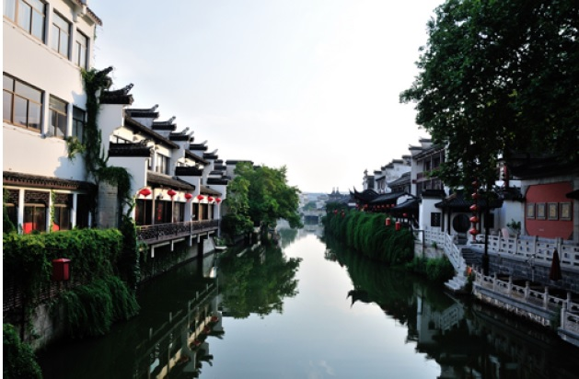

在教会生活中
作神的管家: 金钱
(读西3:10-17)
2014-12-07
韦焜墀牧师 Rev Edward Wei
倫敦华人浸信会
London Chinese Baptist Church

Slide 2
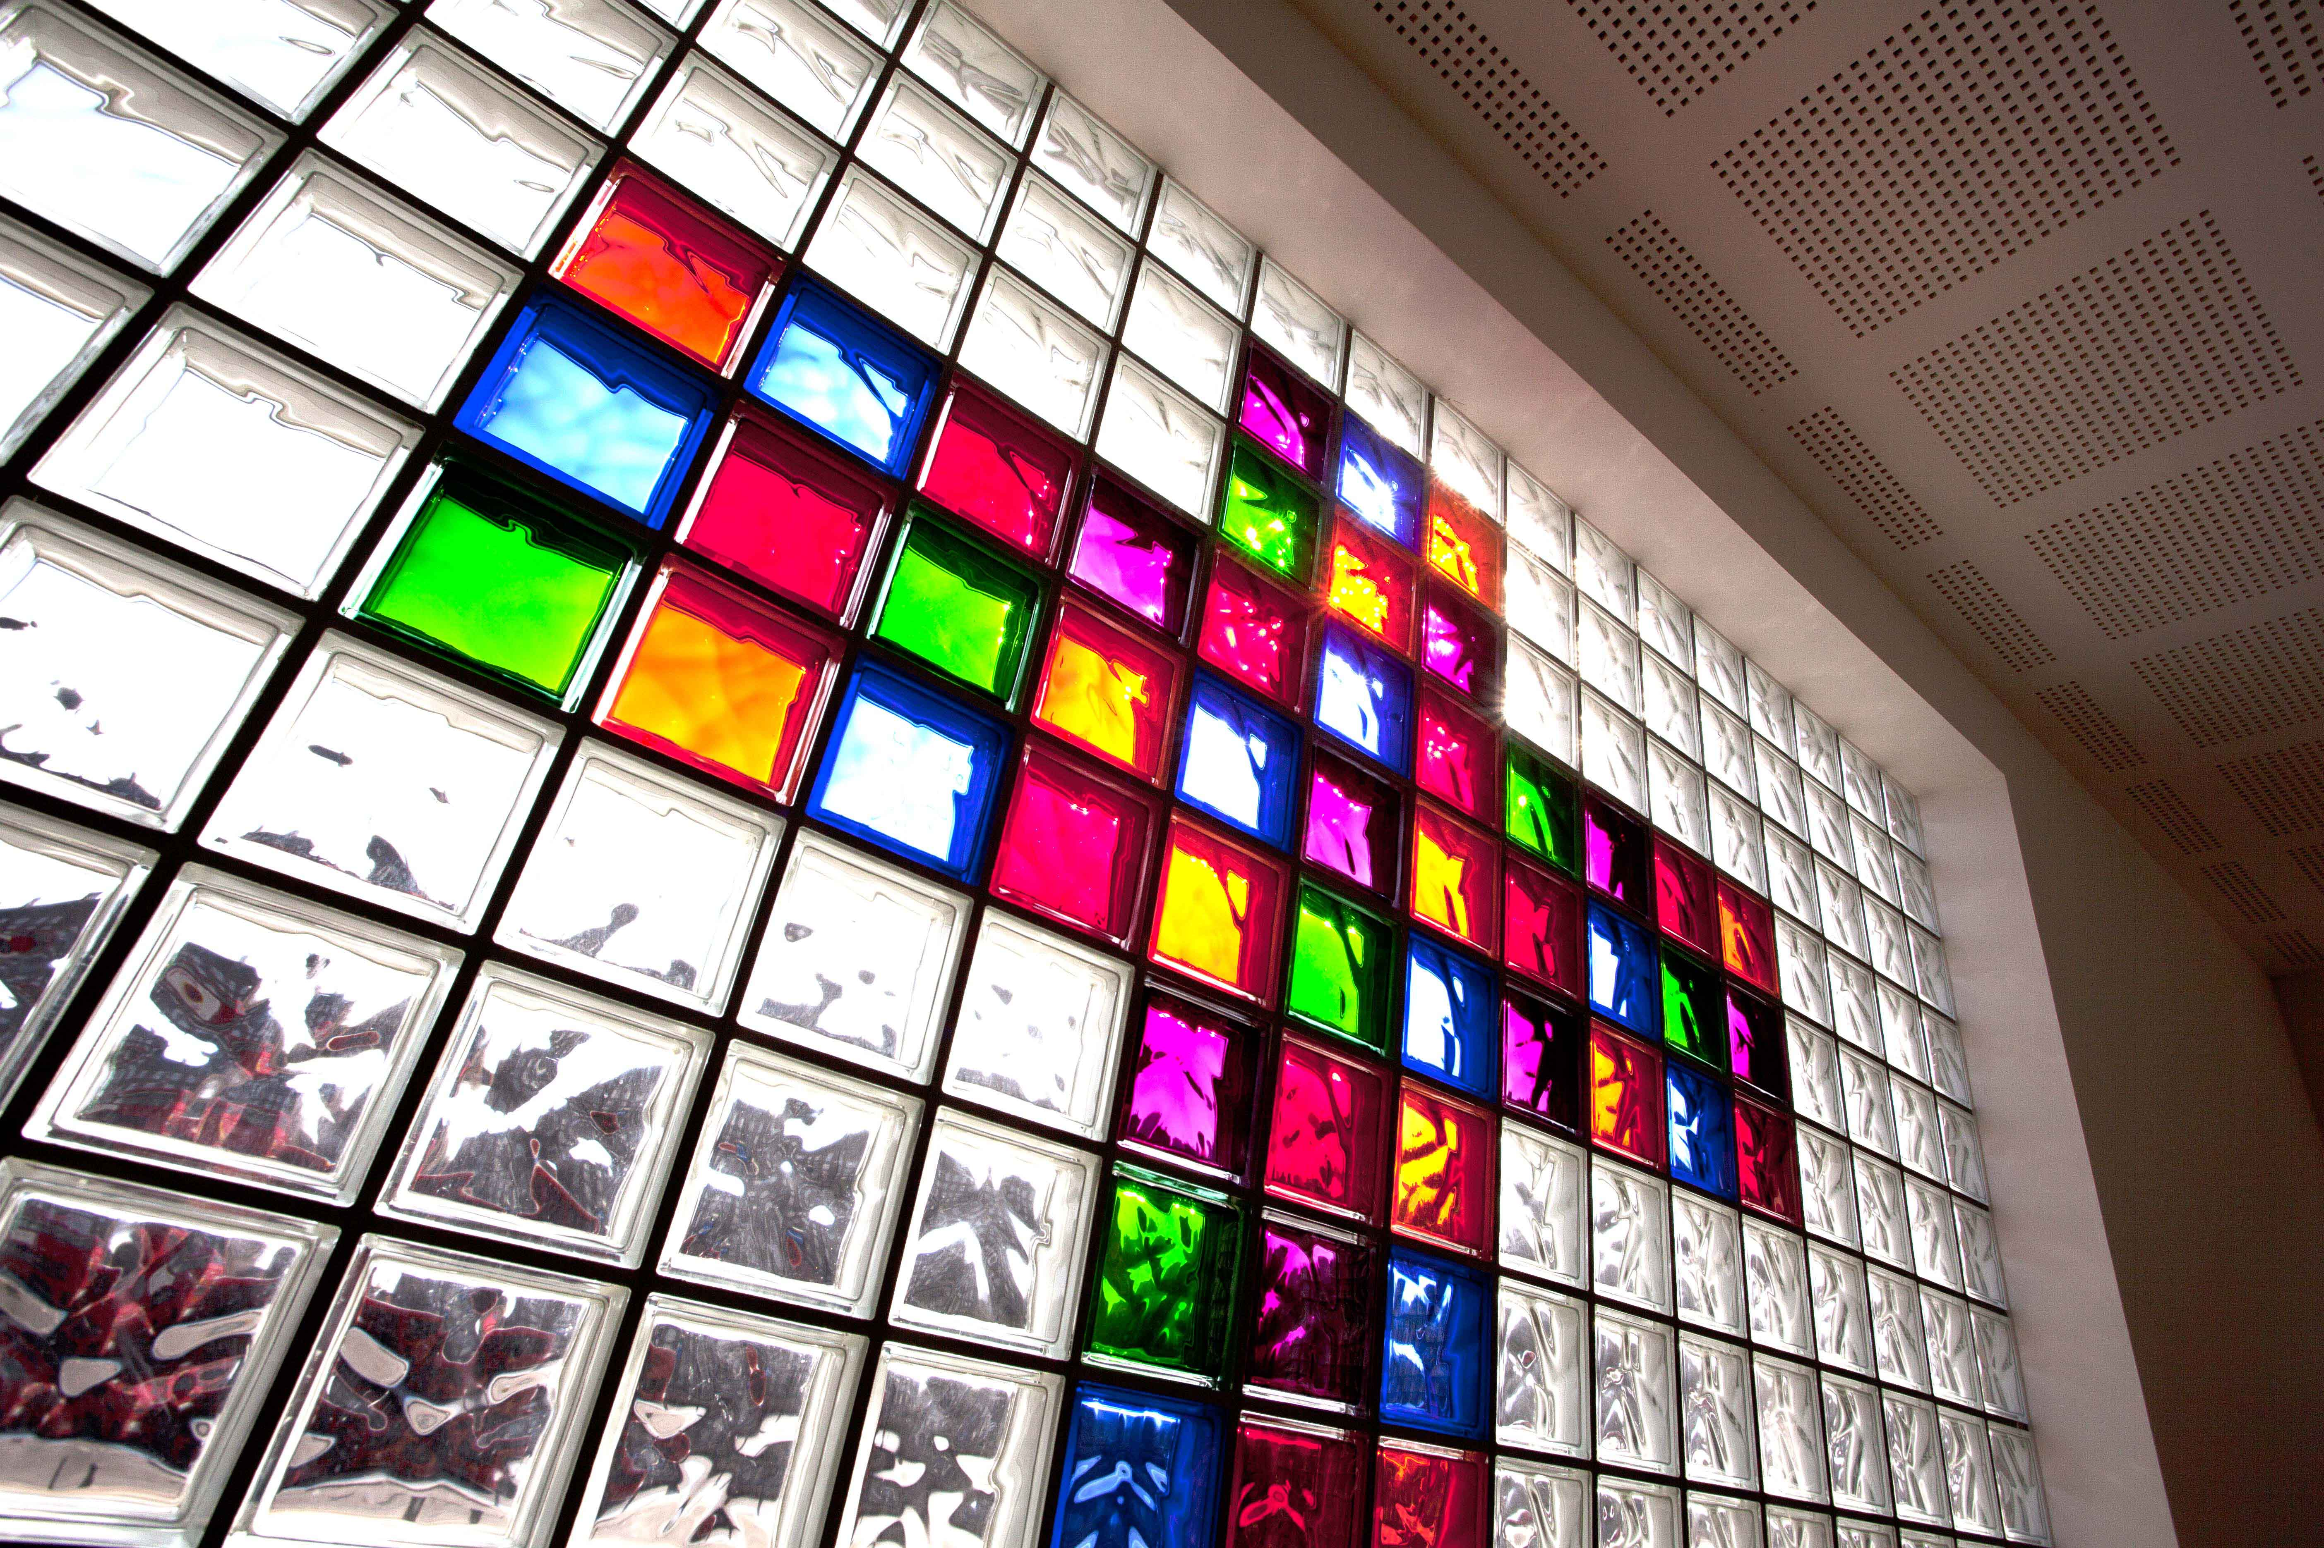
倫敦华人浸信会
2014主题:忠心
的管家

Slide 3
「管家」oikonomos (oikos=住家)
在神的家中
(并我们的家中)
服事主。

Slide 4
作管家的服事，
生命的服事
在不同的生活範圍中：
婚姻家庭、
職場校園中、
社交生活、
教會生活、…。

Slide 5

歌罗西书中
原则性的教导，
简单地实践婚姻家庭中、并职场中，
但可实践在其他的範围。
西3:10-17

Slide 6
新人的生命与生活
西3:10
穿上了新人．
这新人在知识上渐渐更新、正如造他主的形像

Slide 7
神的选民圣洁蒙爱
的生命与生活
西3:11-12
在此并不分希利尼人、犹太人、受割礼的、未受割礼的、化外人、西古提人、为奴的、自主的．

Slide 8
神的选民圣洁蒙爱
的生命与生活
惟有基督是包括一切、又住在各人之内。
所以你们既是神的选民、圣洁蒙爱的人、...

Slide 9
爱的生命与生活
西3:12-14
...就要存(原文作穿)怜悯、恩慈、谦虚、温柔、忍耐的心。倘若这人与那人有嫌隙、总要彼此包容、

Slide 10
爱的生命与生活
彼此饶恕．主怎样饶恕了你们、你们也要怎样饶恕人。在这一切之外、要存著爱心．爱心就是联络全德的。

Slide 11
平安和睦的生命与生活西3:15
又要叫基督的平安在你们心里作主．你们也为此蒙召、归为一体．且要存感谢的心。

Slide 12
建立在基督的道理中的生命与生活 西3:16
当用各样的智慧、把基督的道理、丰丰富富的存在心里、用诗章、颂词、灵歌、彼此教导、互相劝戒心被恩感歌颂神。

Slide 13
神亲自作工
的生命与生活
西3:17
无论作什么、或说话、或行事、都要奉主耶稣的名、藉著他感谢父神。

Slide 14
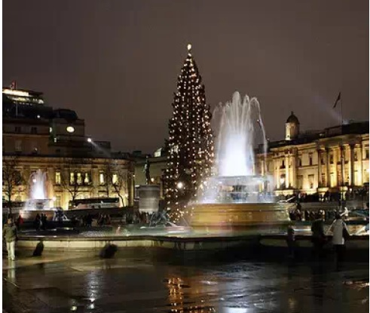
在教會生活中作神的管家
(以前, 恩賜的運用)
金錢，
個人並教會整體

Slide 15
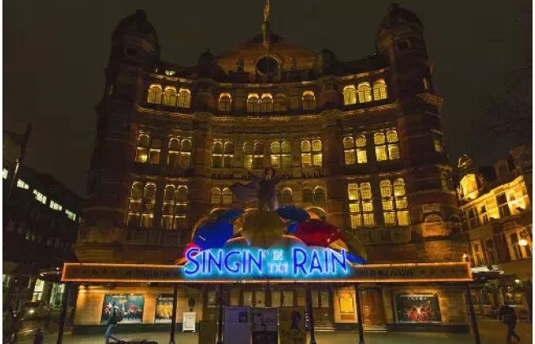
教會生活：
金錢，個人並教會整體
对钱财需有正确的态度 - 凡物公用。
NB个人或教会名义。

Slide 16
金錢 凡物公用
徒4:32
那许多信的人、都是一心一意的、没有一人说、他的东西有一样是自己的、都是大家公用。

Slide 17
金錢 凡物公用
提前6:6-11
然而敬虔加上知足的心便是大利了．因为我们没有带什么到世上来、也不能带什么去．只要有衣有食、就当知足。

Slide 18
金錢 凡物公用
但那些想要发财的人、就陷在迷惑、落在网罗、和许多无知有害的私慾里、叫人沉在败坏和灭亡中。

Slide 19
金錢 凡物公用
贪财是万恶之根．有人贪恋钱财就被引诱离了真道、用许多愁苦把自己刺透了。但你这属神的人、要逃避这些事、追求公义、敬虔、信心、爱心、忍耐、温柔。

Slide 20
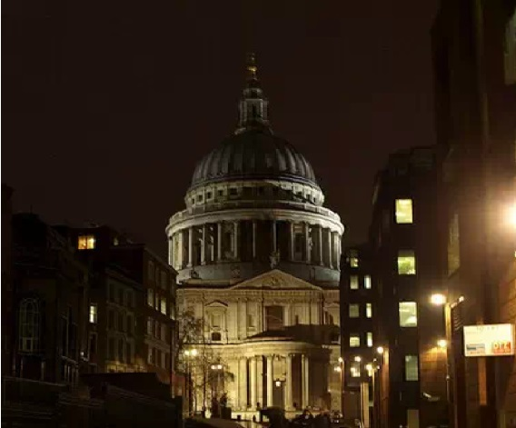
教會生活：
金錢，個人並教會整體
奉献

Slide 21
金錢 奉献 林後8:1-5
弟兄们、我把神赐给马其顿众教会的恩告诉你们．就是他们在患难中受大试炼的时候、仍有满足的快乐、在极穷之间、还格外显出他们乐捐的厚恩。

Slide 22
金錢 奉献
我可以證明他们是按著力量、而且也过了力量、自己甘心乐意的捐助．再三的求我们、准他们在这供给圣徒的恩情上有分．

Slide 23
金錢 奉献
并且他们所作的、不但照我们所想望的、
更照神的旨意、
先把自己献给主、
又归附了我们。

Slide 24
金錢 奉献
玛3:8-10
人岂可夺取神之物呢．你们竟夺取我的供物、你们却说、我们在何事上夺取你的供物呢．

Slide 25
金錢 奉献
就是你们在当纳的十分之一、和当献的供物上。因你们通国的人、都夺取我的供物、咒诅就临到你们身上。

Slide 26
金錢 奉献
万军之耶和华说、你们要将当纳的十分之一、全然送入仓库、使我家有粮、以此试试我、是否为你们敞开天上的窗户、倾福与你们、甚至无处可容。

Slide 27
金錢 奉献
林後9:6-8
少种的少收、多种的多收．这话是真的。各人要随本心所酌定的．不要作难、不要勉强．因为捐得乐意的人、是神所喜爱的。

Slide 28
金錢 奉献
神能将各样的恩惠、多多的加给你们．
使你们凡事常常充足、
能多行各样善事．

Slide 29
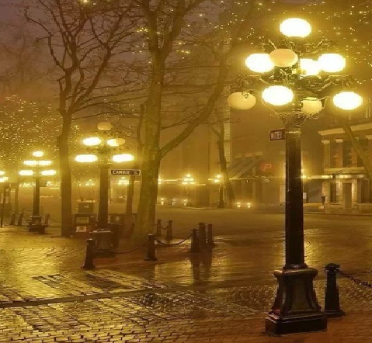
教會生活：
金錢，個人並教會整體
借貸

Slide 30
金錢 借貸
太5:42-48
有求你的、就给他．有向你借贷的、不可推辞。 …只是我告诉你们、要爱你们的仇敌．为那逼迫你们的祷告。

Slide 31
金錢 借貸
你们若单爱那爱你们的人．有什么赏赐呢．…就是外邦人不也是这样行么\。所以你们要完全、像你们的天父完全一样。

Slide 32
金錢 借貸
路6:34-36
你们若借给人、指望从他收回、有什么可酬谢的呢．就是罪人也借给罪人、要如数收回。

Slide 33
金錢 借貸
你们倒要爱仇敌、也要善待他们、并要借给人不指望偿还．你们的赏赐就必大了、你们也必作至高者的儿子．

Slide 34
金錢 借貸
因为他恩待那忘恩的和作恶的。你们要慈悲、像你们的父慈悲一样。

Slide 35
金錢 借貸
林前6:1-7
你们中间有彼此相争的事、怎敢在不义的人面前求审、不在圣徒面前求审呢。

Slide 36
金錢 借貸
5…难道你们中间没有一个智慧人、能审断弟兄的事么。…你们彼此告状、这已经是你们的大错了．为什么不情愿受欺呢．为什么不情愿喫亏呢。

Slide 37
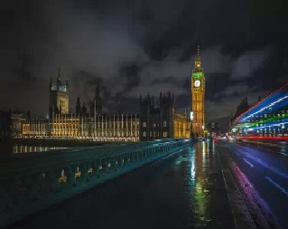
教會生活：
金錢，個人並教會整體
教会中金钱
(神的金钱)
的运用

Slide 38
金錢 教会中金钱的运用
提前5:17-18
那善於管理教会的长老、当以为配受加倍的敬奉．那劳苦传道教导人的、更当如此。

Slide 39
金錢 教会中金钱的运用
因为经上说、『牛在埸上踹穀的时候、不可笼住他的嘴。』又说、『工人得工价是应当的。』

Slide 40
金錢 教会中金钱的运用
林前9:13-14
你们岂不知为圣事劳碌的、就喫殿中的物麽．伺候祭坛的、就分领坛上的物麽。主也是这样命定、叫传福音的靠著福音养生。

Slide 41
金錢 教会中金钱的运用
林後8:13-15
我原不是要别人轻省、你们受累、乃要均平．就是要你们的富馀、现在可以补他们的不足、使他们的富馀、

Slide 42
金錢 教会中金钱的运用
将来也可以补你们的不足、这就均平了。如经上所记、『多收的也没有馀、少收的也没有缺。』

Slide 43
奇妙圣婴
What Child is this?

Slide 44

正当牧人看守群羊，
天使在歌唱颂扬，
在马利亚怀中安睡，
这奇妙婴孩是谁？
What Child is this who, laid to rest
On Mary's lap is sleeping?
Whom Angels greet with anthems sweet,
While shepherds watch are keeping?

Slide 45
副歌：祂是基督我王，
牧人讚美，天使歌唱；
快来向祂颂扬，
至圣婴孩新生王。
This, this is Christ the King,
Whom shepherds guard and Angels sing;
Haste, haste, to bring Him laud,
The Babe, the Son of Mary.

Slide 46
为何卧身卑陋地方，
牛羊驴马在身旁？
好信徒当敬畏留心，
圣婴默然宣救恩。
Why lies He in such mean estate,
Where ox and ass are feeding?
Good Christians, fear, for sinners here
The silent Word is pleading.

Slide 47
副歌：祂是基督我王，
牧人讚美，天使歌唱；
快来向祂颂扬，
至圣婴孩新生王。
This, this is Christ the King,
Whom shepherds guard and Angels sing;
Haste, haste, to bring Him laud,
The Babe, the Son of Mary.

Slide 48
奉献黄金、没药、乳香，
不论尊卑齐仰望；
万王之王带来救恩，
万心当尊祂为王。
So bring Him incense, gold and myrrh,
Come peasant, king to own Him;
The King of kings salvation brings,
Let loving hearts enthrone Him.

Slide 49
副歌：祂是基督我王，
牧人讚美，天使歌唱；
快来向祂颂扬，
至圣婴孩新生王。
This, this is Christ the King,
Whom shepherds guard and Angels sing;
Haste, haste, to bring Him laud,
The Babe, the Son of Mary.

